Slide 1
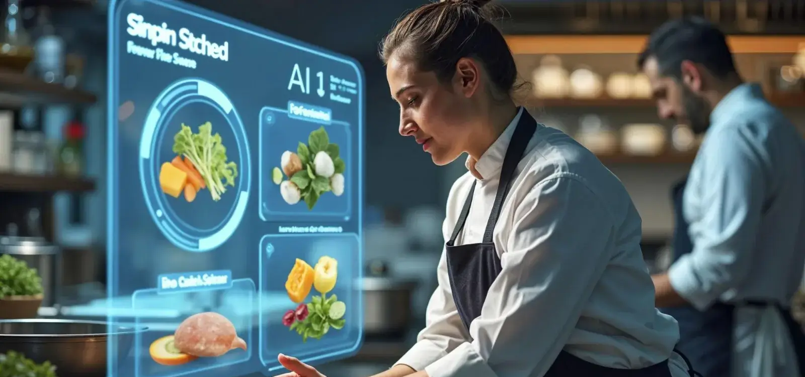

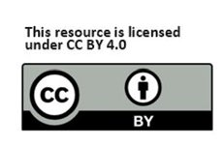

C2 Konaklama Sektöründe Dijital Dönüşüm
Örnek olarak AI tarafından oluşturulan görüntü
Modül 1:
Verimlilik ve misafir deneyimi için yapay zekadan yararlanma
www.ecosmartproject.eu

Slide 2
C2 Konaklama Sektöründe Dijital Dönüşüm | Modül 1 - Verimlilik ve Misafir Deneyimi için Yapay Zekadan Yararlanma
Bu modülün işletmeniz için önemi
Yapay zeka, konaklama sektörünün günlük yaşamının bir parçası haline geliyor. Doğru kullanıldığında, işletmelerin zamandan tasarruf etmesine, misafir deneyimlerini iyileştirmesine, sürdürülebilirlik hedeflerini desteklemesine ve konaklama sektörünü tanımlayan insani dokunuşu kaybetmeden daha iyi operasyonel kararlar almasına yardımcı olur.
01
02
03
İnsanları en önemli alanlara odaklayın
Daha iyi kararlar alın
Misafir deneyimlerini geliştirin
AI araçlarını kullanarak tahmin, planlama, fiyatlandırma, iletişim ve operasyonel planlamayı daha fazla güven ve tutarlılıkla destekleyin.
Tekrarlayan görevleri otomatikleştirin, idari işleri azaltın ve personelin hizmet, problem çözme ve misafir ilişkilerine odaklanmasını sağlayın.
Özgünlüğü, güveni ve insani bağı korurken daha hızlı, daha kişiselleştirilmiş ve daha duyarlı etkileşimler oluşturun.
Bu modülde öğreneceğiniz işletmelerle tanışın
Adrede (Madrid, İspanya) · Heritage Flavours (Bursa, Türkiye) · Hotel Lücke (Rheine, Almanya) · Casa Verde Bistro (Portekiz — öğrenci görevi)

Slide 3

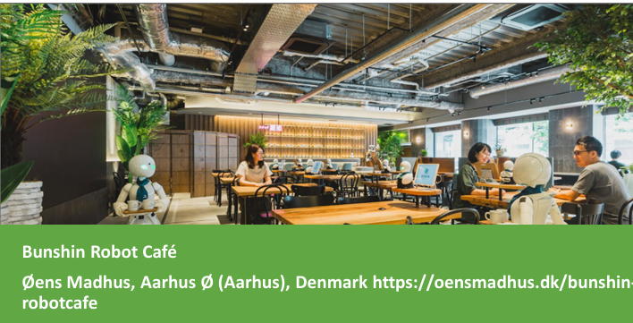
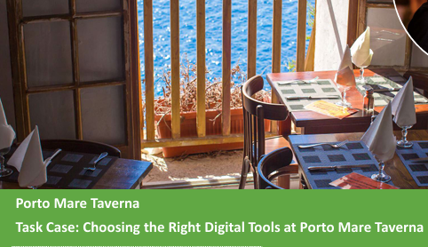
C2 Konaklama Sektöründe Dijital Dönüşüm | Modül 1 - Verimlilik ve Misafir Deneyimi için Yapay Zekadan Yararlanma
Bu modülün yeri
Rol: Konaklama sektöründeki operasyonlar, misafir deneyimleri ve iş kararlarında yapay zeka araçlarını anlamak, değerlendirmek ve uygulamak için temel modül
Genişletir veya bağlanır
C2 M2 (veri okuryazarlığı)
C3 M1 (dijital dönüşümü yönetme)
C3 M2 (pazarlama yapay zekası)
Bu modül, yapay zekayı aktif olarak geniş ölçekte uygulayan önde gelen uluslararası konaklama markalarından da yararlanmaktadır. Bu markaların deneyimleri, konuk iletişimini iyileştirmek, hizmetleri kişiselleştirmek, operasyonları optimize etmek, israfı azaltmak, sürdürülebilirlik hedeflerini desteklemek ve iş performansını güçlendirmek için yapay zekanın nasıl kullanıldığına dair pratik bilgiler sağlar. Öne çıkan örnekler şunlardır:
Hilton Hotels – Yapay zeka destekli misafir hizmetleri ve operasyonel verimlilik
citizenM Hotels – AI öncelikli konaklama, otomasyon ve sürdürülebilirlik
Accor Group – etik yapay zeka, personel katılımı ve sorumlu inovasyon Scandic Hotels – konuk konforunu ve sürdürülebilirliği destekleyen akıllı kontroller
Marriott International – tahmine dayalı analitik, gıda israfının azaltılması ve akıllı operasyonlar
Meliá Hotels International – akıllı bina yönetimi ve enerji optimizasyonu
NH Hotel Group – kişiselleştirilmiş misafir iletişimi ve dijital etkileşim

Slide 4
Öğrenim Hedefleri
Neler Başaracaksınız:
Temel Bilgiler:
AI'yı pratik konaklama terimleriyle tanımlayın
Otomasyonun, operasyonları ve sürdürülebilirliği nasıl desteklediğini açıklayın
Uygulama:
AI'nın konuk kişiselleştirmesini nerede geliştirdiğini belirleyin
Ekibiniz için etik uygulamayı değerlendirin
Eylem:
Dersler çıkarmak için gerçek vaka çalışmalarını analiz edin
Kendi AI uygulama planınızı oluşturun
Genel Sonuç:
İşletmenizde sorumlu bir şekilde AI'nın benimsenmesini yönetmek için gereken özgüven ve pratik araçlarla ayrılacaksınız.

Slide 5
Ortak Sözlük
Program genelinde kullanılan yedi terim. Her modülde aynı tanımlar.
Terim
Kanonik tanım
Tam açıklaması
Greenwashing
Kasıtlı olarak veya ihmal yoluyla abartılı, doğrulanamayan veya desteksiz sürdürülebilirlik iddialarında bulunmak.
C3 M2
ESG
Çevresel, Sosyal ve Yönetişim – bir işletmenin finansal olmayan performansını ve daha geniş kapsamlı etkisini değerlendirmek için kullanılan üç temel unsur.
C3 M1
Dürtme
Seçimin sunulma biçiminde yapılan (varsayılan ayar, hatırlatma, fiziksel düzenleme gibi) küçük bir değişiklik; bu değişiklik, seçimi kısıtlamadan davranışı değiştirir.
C1 M3
İkili geçiş
KOBİ'lerde dijital dönüşüm ve yeşil dönüşümü birbirini güçlendirecek şekilde birlikte ilerletmek.
C3 M1
KPI
Anahtar Performans Göstergesi – bir işletmenin tanımlanmış bir hedefi ne kadar etkili bir şekilde gerçekleştirdiğini gösteren ölçülebilir bir değer.
C2 M2
Döngüsel ekonomi
Atıkların bir kaynak haline gelmesi için, azaltma, yeniden kullanma, onarma, yenileme ve geri dönüşüm yoluyla malzeme ve ürünlerin mümkün olduğunca uzun süre kullanımda kalmasını sağlamak üzere tasarlanmış bir yaklaşım.
C1 M2
Misafir yolculuğu
Farkındalıktan rezervasyona, konaklamaya ve konaklama sonrası etkileşime kadar bir misafirin işletmeyle olan etkileşimlerinin tam dizisi – sürdürülebilirlik ve dijital temas noktalarını tutarlı bir şekilde tasarlamak için kullanılır.
C1 M3
EcoSmart Hospitality – WP3 · Ortak sözlük · 7 modülün tamamında aynı

Slide 6
İçindekiler
01
Konaklama Sektöründe Yapay Zekayı Anlamak
02
Rutin İşlemlerin Otomasyonu
03
Konuk Deneyimini Geliştirme
04
Etik, Personel, Katılım ve Sorumlu Yapay Zeka Kullanımı
05
Vaka Çalışmaları ve Uygulamalı Pratik

Slide 7
Konaklama Sektöründe Yapay Zekayı Anlamak
Avrupa konaklama sektöründe yapay zekanın temelleri, uygulamaları ve insani etkilerini değerlendirmek.
Yapay zeka kavramını tanıtmak ve sürdürülebilir konaklamadaki stratejik ve etik rolünü incelemek.
01

Slide 8
Yapay Zekayı Anlamak
AI = İnsan benzeri zeka gerektiren görevleri yerine getiren dijital sistemler
⁰¹
⁰³
Verilerden Öğrenir
Sabit değil, geri bildirim yoluyla gelişir
Örüntüleri Tanır
Büyük veri kümelerindeki eğilimleri tespit eder
Geleneksel otomasyondan farklı olarak, yapay zeka zamanla uyum sağlar ve gelişir.
Dili İşler
Konuşma ve metni anlar
Tahminler Yapar
Belirsizlik altında tahminler yapar
⁰²
⁰⁴

Slide 9
Konaklama Sektöründe Yapay Zeka Neden Önemlidir?
Günlük Verimlilik
⁰¹
Check-in, planlama ve iletişimi otomatikleştirir → Rutin görevlerde %76 zaman tasarrufu
rutin görevlerde
(EcoSmart Proje Araştırması, 2024)
AI'nın konaklama sektöründeki operasyonları dönüştürdüğü üç yol:
Sürdürülebilirlik ve Maliyetler
⁰²
Enerji izleme ve öngörücü bakım → Otel ortamlarında yaklaşık %20 daha düşük enerji kullanımı
(CBRE Hospitality Analytics, 2024)
AI, hem çevresel referanslarınızı hem de kârlılığınızı güçlendirir.
Misafir ve Ekip Deneyimi
⁰³
Personeli karmaşık ve empatik hizmet sunmak için serbest bırakır → Konuklarla iletişimde %54 daha hızlı
(HospitalityNet Sektör Raporu, 2024)

Slide 10
Uygulamada Yapay Zeka
AI artık otel yönetimi ve konuk deneyiminin her alanına entegre edilmiştir:
⁰¹
⁰³
Birçok otel, sınırlı kullanımlarla (dijital iletişim, dinamik fiyatlandırma) başlayıp daha sonra daha gelişmiş uygulamalara geçmektedir. (HES SO Hospitality Research, 2025)
Sohbet robotları -
Rutin soruları 7/24 yanıtlayın
Tahmin Modelleri -
Fiyatlandırma ve personel dağılımını gerçek zamanlı olarak ayarlayın
Duygu Analizi
Konuk yorumlarından temaları çıkarır
Akıllı Kat Hizmetleri -
Temizlik işlemlerini konukların ayrılış saatlerine göre ayarlayın (CBRE Avrupa Konaklama Sektörü Raporu, 2024)
⁰²
⁰⁴

Slide 11

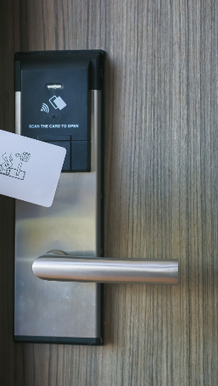
Önde gelen konaklama markalarında yapay zeka
Hilton: "Connie" Yapay Zeka Konsiyerji
Otel lobilerinde IBM Watson destekli asistan
Rutin soruları azaltır
Personel, kişiselleştirilmiş desteğe odaklanır
Konuk memnuniyeti puanlarında artış
(Hilton Kurumsal İnovasyon Raporu, 2024)
CitizenM: Sürdürülebilir Otomasyon
Tahmine dayalı oda temizliği ve enerji yönetimi
Gerçek zamanlı doluluk durumuna uyum sağlar
Enerji israfını azaltır
EcoSmart misyonuyla uyumludur
(CitizenM ESG ve İnovasyon Raporu, 2024)

Slide 12
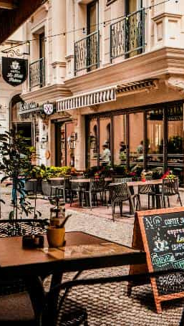
Önde Gelen Konaklama Markalarında Yapay Zeka
Accor Grubu: Konuk Duyarlılık Analizi
AI, her gün binlerce yorumu analiz ediyor
Tekrarlayan temaları (temizlik, hizmetin üslubu) belirler
Şikayetlerde %20 daha hızlı çözüm
Tesisler arasında daha fazla tutarlılık
(Accor Group Dijital Dönüşüm Raporu, 2024)
Marriott International: Tahmine Dayalı Analitik
AI destekli doluluk tahmini
Personel planlamasını optimize eder
Operasyonel verimlilikte %15 artış
Daha iyi misafir memnuniyeti ve maliyet kontrolü
(Marriott International Operasyon İncelemesi, 2023)
Avrupa genelinde otellerin yaklaşık %41'i yapay zeka kullanıyor ve %68'i yakın zamanda kullanmaya başlamayı planlıyor. (HospitalityNet Sektör Anketi, 2025)

Slide 13
İnsan ve Teknolojinin Rolü
İnsan İhtiyaçları:
⁰¹
Empati
Kültürel anlayış
Samimi bağ
→ Güven ve kalıcı sadakat yaratır
Gerçek misafirperverlik insancıldır. Teknoloji, gerçek bağı ortadan kaldırmamalı, güçlendirmelidir.
Teknoloji bir kolaylaştırıcı olarak:
⁰²
Denge, planlama ve eğitim gerektirir. Personel, ne zaman verileri kullanacağını ve ne zaman empatiyle hareket edeceğini bilmelidir.
Veriye dayalı görevleri yerine getirir
Karar verme desteği sağlar
→ Personelin anlamlı etkileşimlere zaman ayırmasını sağlar
Araştırma Bulguları:
⁰³
AI araçlarını eğitimli personel ile birleştiren oteller, daha yüksek misafir memnuniyeti ve çalışan bağlılığı elde eder.
Ayrıca bakınız ›
C3 M1
- Yeşil ve Dijital Dönüşüme Öncülük Etmek

Slide 14
Uygulamada Yapay Zeka
AI artık otel yönetimi ve konuk deneyiminin her alanına entegre edilmiştir:
⁰¹
⁰³
Birçok otel, sınırlı kullanımlarla (dijital iletişim, dinamik fiyatlandırma) başlayıp daha sonra daha gelişmiş uygulamalara geçmektedir. (HES SO Hospitality Research, 2025)
Sohbet robotları -
Rutin soruları 7/24 yanıtlayın
Tahmin Modelleri -
Fiyatlandırma ve personel dağılımını gerçek zamanlı olarak ayarlayın
Duygu Analizi
Konuk yorumlarından temaları çıkarır
Akıllı Kat Hizmetleri -
Temizlik işlemlerini konukların ayrılış saatlerine göre ayarlayın (CBRE Avrupa Konaklama Sektörü Raporu, 2024)
⁰²
⁰⁴

Slide 15
Yansıma ve Tartışma
Deneyiminizde AI
Konaklama sektöründe AI ile yaşadığınız son bir deneyimi düşünün:
Rezervasyon için chatbot mu?
Dijital check-in?
Dinamik fiyatlandırma?
Otomatik mesajlar?
Denge
Misafir Perspektifi
Otomasyonun yardımcı olduğu alanlar ve insan dokunuşunun gerekli olduğu alanlar
Verimli miydi?
Kişisel bir his uyandırdı mı?
Anlaşılır mıydı?
Personel Perspektifi
3 Boyutlu Düşünün:
Daha iyi hizmet sağladı mı?
Zaman kazandırdı mı?
Kafa karışıklığı yarattı mı?
Paylaşmaya hazırlanın: Küçük gruplar halinde: Hangi görevler insan tarafından yürütülmeye devam etmelidir?

Slide 16
Düşünme ve Tartışma
3 adımlı Grup Etkinliği:
Paylaşın ve özetleyin
⁰¹
AI örneklerini karşılaştırın. Hangi görevler otomasyona, hangileri insan dokunuşuna uygundur?
→ Sorumlu AI kullanımı için 3 ilke üzerinde anlaşın
Başarıyı Ölçün:
Bunun işe yaradığını nasıl anlayacaksınız?
Daha hızlı yanıtlar
Daha iyi misafir yorumları
Personelin özgüveninin artması
İçgörülerinizi uygulayın
⁰²
Test etmek için küçük ve gerçekçi bir değişiklik seçin:
Chatbot devri iyileştirmesi
Daha samimi otomatik mesajlar
Daha net veri kullanım şeffaflığı
Öğrenmenin Kanıtı
⁰³
Örneğinizi özetleyin + dijital araçlarla insan hizmetini dengeleme konusunda öğrendiğiniz bir önemli dersi paylaşın

Slide 17
⁰¹
⁰⁴
AI = Pratik Bir Araç: İnsan benzeri görevlerde yardımcı olmak için verilerden öğrenen dijital sistemler
Avrupa'da Büyüyor: Otellerin %41'i AI kullanıyor, %68'i kullanmayı planlıyor (HospitalityNet Avrupa Anketi, 2025)
⁰²
⁰⁵
Gerçek Faydalar Sağlar
Zaman tasarrufu sağlar: (rutin işlerde %76), enerji tasarrufu sağlar (~%20), hizmeti iyileştirir (EcoSmart Project Research, 2024'te yayınlanan sektör araştırmaları)
Temel Denge:
Başarı için gerekenler: Güçlü liderlik + İyi
veri yönetimi + Kapsamlı personel eğitimi
⁰³
İnsanları tamamlar: Personelin empati kurmasına ve problem çözmeye zaman ayırmasına olanak tanır.
Önemli Noktalar
Konaklama sektörünün insani özünü koruyan etik ve kapsayıcı dijital dönüşüm.

Slide 18

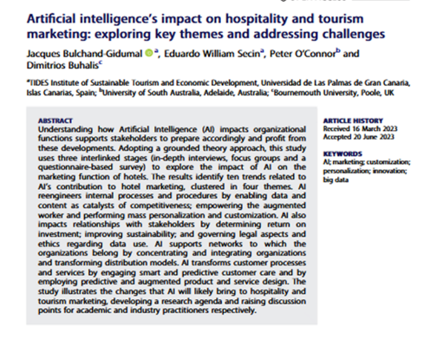
Daha Fazla Okuma: Konaklama ve Turizmde Yapay Zeka
Bulchand-Gidumal, J. (2024). Yapay Zekanın Konaklama ve Turizm Sektörüne Etkisi. Journal of Tourism Futures. Taylor & Francis Online.
Bu akademik makale, Yapay Zekanın konaklama ve turizm sektörlerini nasıl dönüştürdüğünü analiz etmektedir. Makale, benimseme eğilimlerini, misafir algılarını, pazarlama uygulamalarını ve operasyonel iyileştirmeleri incelemektedir. Çalışma, hizmet sunumuna ve misafir etkileşimine Yapay Zekayı entegre eden Avrupa işletmeleri için hem fırsatları hem de zorlukları ele almaktadır.
GÖRMEK İÇİN TIKLAYIN

Slide 19
Rutin İşlemlerin Otomasyonu
Yapay zeka ile verimlilik ve sürdürülebilirliği artırma: Yapay zekanın, planlama, oda temizliği ve envanter yönetimi gibi önemli operasyonel süreçleri nasıl otomatikleştirdiğini, verimliliği ve sürdürülebilirliği nasıl artırdığını ve personelin anlamlı misafir etkileşimlerine odaklanmasına nasıl olanak sağladığını keşfetmek.
02
Ayrıca bakınız ›
C1 M2
- Döngüsel Ekonomi ve Kaynak Verimliliği

Slide 20
Otomasyon Nedir?
Otomasyon, tekrarlayan veya öngörülebilir görevleri minimum insan müdahalesiyle tamamlamak için teknolojinin kullanılması anlamına gelir.
Yapay zeka: Yapay zeka destekli otomasyon, verilerden öğrenir, talebe yanıt verir ve zamanla gelişir.
Konaklama Sektöründe: İşlemleri daha hızlı, daha tutarlı ve hataya daha az açık hale getirir.
Avrupa'da Benimseme: Otellerin yaklaşık %50'si, çoğunlukla oda temizliği veya misafir iletişimi alanlarında en az bir rutin süreci otomatikleştirmiştir.
Durun ve düşünün: Kuruluşunuzda zaman veya enerji tasarrufu sağlamak için hangi süreç otomatikleştirilebilir? Bu değişiklik, hem personelin refahını hem de misafir memnuniyetini nasıl destekleyebilir?

Slide 21
Otomasyon Günlük İşleyişi Nasıl Dönüştürüyor?
Üç Temel Etki:
Operasyonel Verimlilik
⁰¹
Bağlantılı sistemler; oda tahsisi, temizlik, envanter ve ödemeleri yönetir → Oda dönüş süresinde %30 artış bildirildi
Misafir Deneyimi
⁰²
Mobil check-in, dijital anahtarlar, çevrimiçi ödemeler
→ Manuel sistemlere kıyasla %10 daha yüksek memnuniyet
Elde Edilen Denge:
Konuklar rahatlık ve kontrol elde ederken, personel kişisel hizmete odaklanır.
Durun ve düşünün
İş yerinizde otomasyondan faydalanabilecek bir süreç belirleyin. Bu değişiklik enerji kullanımı, zaman yönetimi veya misafir memnuniyetini nasıl etkiler?
Sürdürülebilirlik
⁰³
Akıllı enerji sistemleri, otomatik mutfak izleme
→ İsrafı ve işletme maliyetlerini azaltır

Slide 22

Avrupa Otelcilik Sektöründe Otomasyon
Avrupa'nın önde gelen markaları, gerçek operasyonel zorlukları çözmek için otomasyonu nasıl kullanıyor:
Premier Inn (Birleşik Krallık)
Zorluk: Yoğun check-in saatlerinde oluşan uzun kuyruklar
Çözüm: Kendi kendine check-in kioskları ve mobil check-in
Sonuç: Daha hızlı varışlar, personelin misafirleri kişisel olarak karşılayabilmesi
(Premier Inn Dijital Misafir Deneyimi Vaka Çalışması, 2024)
Scandic Hotels (İskandinavya Bölgesi)
Zorluk: Verimsiz oda temizliği ve enerji israfı
Çözüm: Gerçek zamanlı doluluk durumuna bağlı dijital planlama
Sonuç: Daha hızlı oda hazırlığı + daha düşük enerji tüketimi
(Scandic Hotels Sürdürülebilirlik ve Operasyon Raporu, 2024)

Slide 23
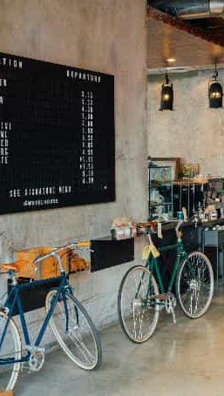
Avrupa Otelcilik Sektöründe Otomasyon
Meliá Hotels International (İspanya)
Öncelik: Enerji verimliliği ve konuk konforu
Otomasyon: Akıllı bina kontrol sistemleri (aydınlatma, HVAC)
Sonuç: Daha düşük enerji tüketimi + daha yüksek konfor seviyeleri
(Meliá Hotels International Akıllı Binalar Girişimi, 2024)
Radisson Hotel Group (Avrupa çapında)
Öncelik: Gelir doğruluğu ve personel odaklılık
Otomasyon: Fiyatlandırma ve oda müsaitliği araçları
Sonuç: Senkronize fiyatlar + misafir ilişkileri için daha fazla zaman
(Radisson Hotel Group Gelir Yönetimi İncelemesi, 2024)

Slide 24
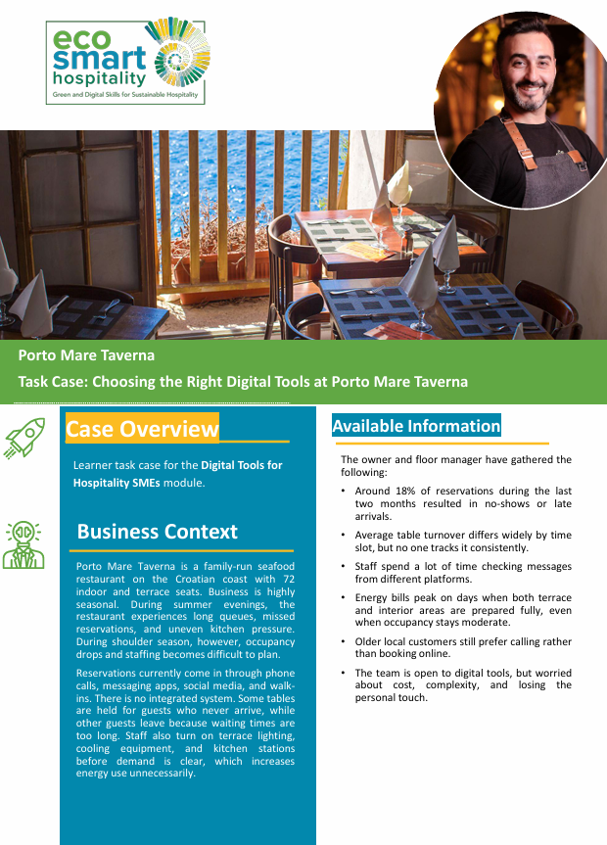
Porto Mare Taverna
Porto Mare Taverna, dijital dönüşümün genellikle ileri teknolojiyi uygulamaya koymaktan ziyade günlük operasyonel zorlukları çözmekle başladığını göstermektedir. Yoğun bir sezonluk deniz ürünleri restoranı olan işletme, çok sayıda kanaldan gelen rezervasyonlar, tutarsız masa yönetimi, uzun bekleme süreleri ve talep tam olarak anlaşılmadan mekan ve ekipmanların hazırlanması nedeniyle ortaya çıkan gereksiz enerji kullanımı ile mücadele etmektedir.
Yönetim, rezervasyonların yaklaşık %18'inin gelmeme veya geç gelme ile sonuçlandığını, personelin ise farklı platformlardaki mesajları takip etmek için önemli miktarda zaman harcadığını tespit etmiştir. İşletme ayrıca, teras alanları, aydınlatma, soğutma sistemleri ve mutfak istasyonlarının her zaman gerçekleşmeyen talebe göre hazırlandığında enerji tüketiminin arttığını da fark etmiştir.
Bu vaka, nispeten basit dijital araçların rezervasyon yönetimini nasıl iyileştirebileceğini, operasyonel planlamayı nasıl destekleyebileceğini, kaynak israfını nasıl azaltabileceğini ve karar verme için nasıl daha iyi bilgiler sağlayabileceğini keşfetmemizi teşvik ediyor. Ayrıca, konaklama sektöründe önemli bir ilkeyi de vurguluyor: teknoloji, konukların değer verdiği kişisel hizmeti korurken verimliliği artırmalıdır.
Anahtar Öğrenim: Başarılı bir dijital dönüşüm, net bir şekilde tanımlanmış operasyonel sorunlar ve verimliliği + misafir deneyimini iyileştiren araçlarla başlar.

Slide 25

Düşünme ve Tartışma
Otomasyon hız, doğruluk ve sürdürülebilirlik sağlayabilir, ancak başarısı insanların onu nasıl tasarladığına, yönettiğine ve kullandığına bağlıdır. En etkili sistemler, konukseverliğin insani yönünü güçlendirir.
Neler İyi İşledi?
Hız mı? Doğruluk mu? Kolaylık mı?
Neler Zorluk Yarattı?
Kafa karışıklığı mı? Kişisel olmayan bir his mi? Teknik sorunlar mı?
Nasıl daha sorunsuz hale getirilebilir?
Hem misafirler hem de personel için?
Küçük gruplar halinde tartışma:
Hangi süreçler otomasyondan en fazla fayda sağlar?
Hangi anlarda insan varlığı gereklidir?
Sorumlu otomasyon için 3 ilke üzerinde anlaşın

Slide 26
⁰¹
⁰⁴
Otomasyon Temel Önem Taşır:
Avrupa konaklama sektöründe verimliliği, doğruluğu ve sürdürülebilirliği artırır
Daha İyi Sonuçlar Sağlar: Dijital sistemleri ve insan uzmanlığını birleştiren oteller, daha yüksek memnuniyet oranları bildirir
⁰²
İnsanların Rolünü Güçlendirir: İdari iş yükünü azaltarak personelin yaratıcılık ve kişisel hizmet sunmaya daha fazla zaman ayırmasını sağlar
⁰³
Önemli Noktalar
ECOSMART YAKLAŞIMI:
Ortaklık olarak otomasyon: Sistemler tekrarlanan işleri ve verileri yönetirken, insanlar empati ve etik denetim sağlar.
Çevresel Hedefleri Destekler: Dijital sistemler aracılığıyla akıllı enerji ve kaynak yönetimi

Slide 27

Multimedya Keşfi
Skift, 2025'te Konaklama Sektörü: Otomatik, Akıllı ve Daha Kişisel.
Makale, mobil check-in'den sesli kontrole ve veriye dayalı kişiselleştirmeye kadar otomasyon ve yapay zekanın hizmeti nasıl şekillendirdiğini özetlemektedir. Teknolojinin insan ilişkilerini nasıl derinleştirmesi gerektiğini göstermektedir.
Makaleyi okuduktan sonra, iş yerinizde veya bölgenizde uygulanabilecek iki örnek belirleyin. Her birinin verimliliği, sürdürülebilirliği veya misafir memnuniyetini nasıl artırabileceğini açıklayın.
GÖRMEK İÇİN TIKLAYIN

Slide 28
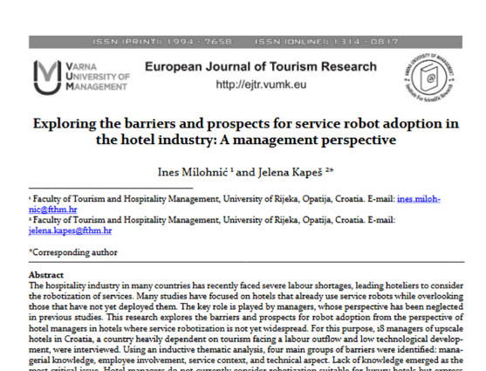
Daha Fazla Okuma: Konaklama Sektöründe Otomasyon ve Hizmet Robotları
Milohnić, I. & Kapeš, J. (2024). Otel Sektöründe Hizmet Robotlarının Benimsenmesinin Önündeki Engeller ve Beklentiler: Bir Yönetim Perspektifi. Avrupa Turizm Araştırmaları Dergisi, 38, 3805.
Avrupa’da gerçekleştirilen bu çalışma, otel yöneticilerinin konaklama sektöründe otomasyonu ve hizmet robotlarının kullanımını nasıl algıladıklarını araştırmaktadır. Çalışma, benimsemeyi etkileyen operasyonel, etik ve yönetimsel zorlukların yanı sıra verimlilik, tutarlılık ve misafir memnuniyetine sağladığı faydaları analiz etmektedir. Makale, otomasyonun net bir strateji ve personel katılımı ile uygulandığında rolleri nasıl yeniden şekillendirebileceğini, iş akışını nasıl iyileştirebileceğini ve hizmet kalitesini nasıl destekleyebileceğini vurgulamaktadır.
GÖRMEK İÇİN TIKLAYIN

Slide 29
Konuk Deneyimini Geliştirme
Yapay zeka ile konaklama hizmetlerini kişiselleştirme: Yapay zekanın konaklama hizmetlerinde misafir etkileşimi, iletişimi ve kişiselleştirmeyi nasıl geliştirdiğini ve kuruluşların verimli ancak insan odaklı deneyimler sunmasına nasıl yardımcı olduğunu keşfetmek.
03
Ayrıca bakınız ›
C1 M3
- ·Sürdürülebilir Müşteri Deneyimi Tasarımı

Slide 30
Yapay Zeka, Misafir Etkileşimini ve Kişiselleştirmeyi Nasıl Destekliyor?
Konaklama sektöründe hâlâ misafirlerin hissettikleri önemlidir, ancak hizmet artık insanlar ve akıllı araçların işbirliği ile şekillenmektedir.
Geliştirme Ne Anlama Geliyor:
AI'yı kullanarak:
Gecikmeleri ortadan kaldırmak
Anları kişiselleştirmek
Personelin daha sıcak ve özenli hizmet sunmasını desteklemek
Avrupa Değerleri:
Erişilebilirlik
Sürdürülebilirlik
Kültürel çeşitliliğe saygı
Basit Hedef:
"Verileri akıllıca kullanarak her konaklamanın verimli, kapsayıcı ve gerçekten kişisel hissettirilmesini sağlamak."

Slide 31

Misafir Deneyimini Geliştirme
AI, verileri analiz ederek kişiye özel konuk deneyimleri oluşturur.
Misafir Beklentileri:
Günümüzün misafirleri kişiselleştirilmiş iletişim, özel öneriler ve zamanında yanıtlar beklemektedir.
Kullanımdaki AI Araçları:
Sohbet robotları - Sık sorulan sorulara anında yanıt
Sanal Konsiyerjler - Kişiselleştirilmiş aktivite önerileri
Öneri Motorları - Geçmiş tercihlere dayalı
Tahmin Sistemleri - Konuklar sormadan ihtiyaçları önceden tahmin etme
Personel Desteği: Rutin görevleri otomatikleştirir, böylece çalışanlar anlamlı, insan odaklı etkileşimlere odaklanabilir.

Slide 32
Yapay Zeka, Konuklarla Etkileşimi ve Kişiselleştirmeyi Nasıl Destekliyor?
AI, otellerin misafirleri anlama ve onlara yanıt verme şeklini dönüştürerek, genel deneyimlerden kişiye özel deneyimlere geçişi sağlıyor.
Kişiselleştirme Örnekleri:
Tekrar gelen misafir: Tercih edilen oda sıcaklığı önceden ayarlanmış
Sık gelen misafir: Geçmiş seçimleri yansıtan menü önerileri
İş seyahati yapan misafir: Hızlı check-in ve hazır çalışma alanı
Aile: Çocukların yaşlarına uygun aktivite önerileri
Veri Kaynakları:
Rezervasyonlar
Yorumlar
Tesis içi etkileşimler
Geçmiş tercihler
Avrupa Bağlamı:
Önde gelen otel grupları, verimlilik ve empati arasındaki bu dengeyi, yüksek kaliteli konuk deneyiminin ayırt edici özelliği olarak kabul etmektedir.
Ayrıca bakınız ›
C1 M3
- Sürdürülebilir Müşteri Deneyimi Tasarımı
Notes:
QloApps. (25 Nisan 2025). Yapay zeka ajanları otel rezervasyonlarını nasıl dönüştürüyor [Resim]. QloApps. https://qloapps.com/ai-agents-smarter-hotel-bookings/ adresinden erişilmiştir

Slide 33
AI Ajanları
Otel Rezervasyonlarını Nasıl Dönüştürüyor
7/24 Verimli
Müşteri Desteği
AI ile Daha Akıllı Fiyatlandırma
01
Kişiselleştirilmiş Otel Önerileri
02
08
Operasyonel Verimlilik
07
03
Daha Hızlı Rezervasyon Deneyimi
06
04
Mobil Öncelikli Basitlik
05
Güvenlik ve Dolandırıcılık Önleme
Artan Misafir Sadakati

Slide 34
Müşteriye Yönelik Yapay Zeka: Avrupa'dan Örnekler
Room Mate Hotels, İspanya
Araç: Konuk geri bildirimlerinden öğrenen yapay zeka
İşlev: Etkinlikler, yemek ve ulaşım için gerçek zamanlı öneriler
Avantaj: Konuklar güvenle keşif yapabilir; personel ise kişisel karşılama hizmetine odaklanabilir
(Room Mate Hotels Konuk Teknolojisi Vaka Çalışması, 2024)
NH Hotel Group, İspanya ve İtalya
Araç: Kişiselleştirilmiş varış öncesi ve konaklama sırasındaki iletişim
İşlev: Odanın hazır olduğu konusunda zamanında mesajlar, yerel ipuçları
Avantaj: Küçük, özenli jestler kişisel ve şefkatli bir his yaratır
(NH Hotel Group Dijital İletişim Stratejisi, 2024)
Notes:
QloApps. (25 Nisan 2025). Yapay zeka ajanları otel rezervasyonlarını nasıl dönüştürüyor [Resim]. QloApps. https://qloapps.com/ai-agents-smarter-hotel-bookings/ adresinden erişilmiştir

Slide 35
Müşteriye Yönelik Yapay Zeka: Avrupa'dan Örnekler
Tivoli Hotels and Resorts, Portekiz
Odak: Farklı kanallardan gelen misafir geri bildirimlerinin analizi
Eylem: Yöneticiler menüleri, hizmet tarzını ve çalışma saatlerini ayarlıyor
Sonuç: Sorunlara daha hızlı yanıt, misafirlerin değerlerine ilişkin daha net bir anlayış
(Tivoli Hotels & Resorts Hizmet Kalitesi Raporu, 2024)
Scandic, İsveç ve İskandinav ülkeleri
Odak: Sürdürülebilirlik + konfor entegrasyonu
Yaklaşım: Akıllı kontroller ısıtma/aydınlatmayı ayarlar, personel amacını açıklar
Sonuç: Çevresel hedefleri desteklerken misafirlerin güvenini kazanır
(Scandic Hotels Konuk Konforu ve Sürdürülebilirlik Programı, 2024)
Notes:
QloApps. (25 Nisan 2025). Yapay zeka ajanları otel rezervasyonlarını nasıl dönüştürüyor [Resim]. QloApps. https://qloapps.com/ai-agents-smarter-hotel-bookings/ adresinden erişilmiştir

Slide 36
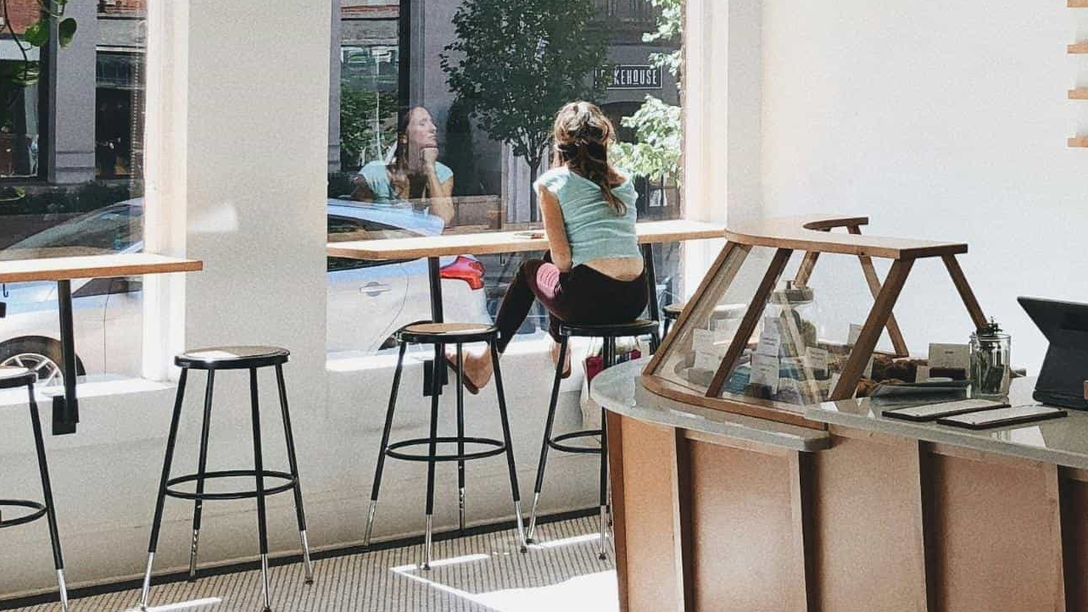
“Konuklar, zahmetsiz ve kişisel hissettiren akıllı bir hizmet bekliyor. Teknoloji bunu sunmamıza yardımcı oluyor, ancak insani bir karşılama sıcaklığı en güçlü varlığımız olmaya devam ediyor.”
Elie Maalouf, CEO, IHG Hotels & Resorts (2025)

Slide 37
Dijital Deneyimde İnsani Dokunuş
Teknoloji seyahati kolaylaştırabilir, ancak misafirperverlik
insan ilişkileri üzerine kuruludur.
Konukların Hatırladıkları:
Sıcak bir karşılama
Düşünceli jestler
Empati ve özen
Hizmetin samimiyeti
Dengeli Yaklaşım:
Avrupa'nın önde gelen otelleri şunları birleştirir:
Otomatik check-in → Personel, evrak işleriyle uğraşmak yerine misafirleri isimleriyle karşılar
AI destekli içgörüler → Personelin tercihleri önceden tahmin etmesine yardımcı olur
Dijital verimlilik + Kişisel varlık = Kalıcı izlenim
Personel Rehberliği:
Ekipler, ne zaman sistemlere güvenmeleri gerektiğini ve ne zaman insani bir yaklaşımla müdahale etmeleri gerektiğini bilmelidir.
Ayrıca bakınız ›
C3 M1
- Yeşil ve Dijital Değişime Öncülük Etmek

Slide 38
Dijital Deneyimde İnsani Dokunuş - Tartışma Görevi
Senaryo:
Küçük gruplar halinde, bir insan eyleminin dijital bir süreci iyileştirdiği bir örnek paylaşın.
Odak Soruları:
Hangi belirli davranışlar deneyimi daha kişisel hale getirdi?
İnsani dokunuş güveni nasıl oluşturdu?
Misafir memnuniyeti açısından sonuç ne oldu?
Örnek Başlangıç Soruları:
Kafa karıştırıcı bir kioskta yardım eden personel
Otomatik mesajın ardından kişisel takip
Akıllı oda özelliklerinin insan tarafından açıklanması
Chatbot'tan kişiye sıcak bir devir teslim
Sonuç:
İnsan varlığının dijital verimliliği gerçek misafirperverliğe dönüştürdüğü anları tam olarak belirleyin.

Slide 39
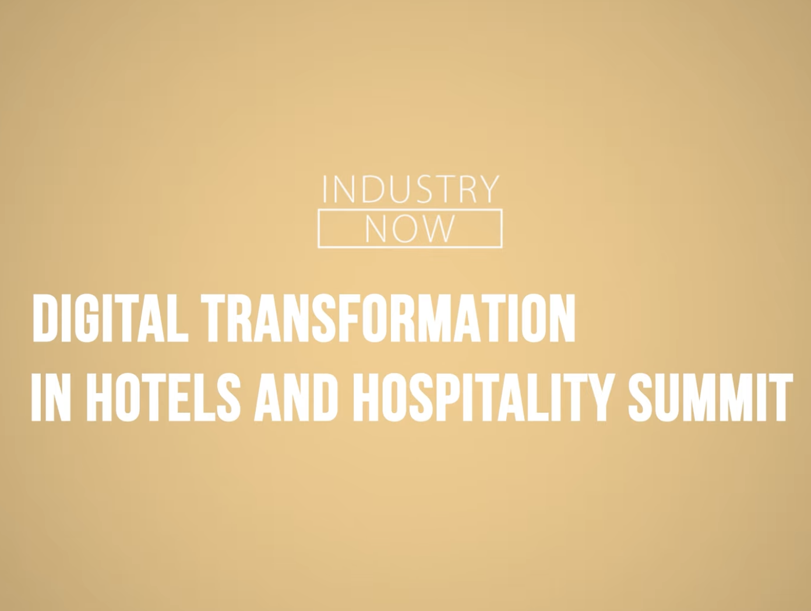
Daha Fazla Bilgi: Dijital Deneyimde İnsani Dokunuş
Teknolojinin İnsan Dokunuşuyla Buluştuğu Nokta: Konaklama Sektörü Çalışanlarının İşletmeye Katkı Sağlamasını Nasıl Gerçekleştirebiliriz?
Hospitality Net, 2025
Avrupalı liderler, dijital araçların personelin empati ve muhakeme becerilerine odaklanmasını nasıl sağladığını gösteriyor. Tartışma, konaklama ve ağırlama sektörünün sıcak ve kişisel atmosferini korurken hizmet kalitesini artıran, sürdürülebilirliği destekleyen ve personelin refahını iyileştiren pratik örnekler sunuyor.
GÖRMEK İÇİN TIKLAYIN

Slide 40
Düşünme ve Uygulamalı Etkinlik
Bir senaryo seçin
⁰¹
Varış
Geç çıkış
Oda sorunu
Yerel öneriler
Sonrasında
Aşağıdaki konular hakkında 3 cümle yazın:
En iyi sonuç veren şey
İnsan müdahalesinin en önemli olduğu an
Güven/memnuniyeti artırmak için yapılabilecek bir değişiklik
Adımları planlayın
⁰²
Teknoloji hız ve doğruluğu hangi alanlarda sağlayabilir?
Kişi hangi alanlarda sıcaklık ve güven duygusu katmalıdır?
Senaryo Oluşturun
⁰³
Bir kişi = Dijital asistan
Diğer kişi = Personel
Sade ve samimi bir dil kullanın

Slide 41
⁰¹
⁰⁴
Yapay Zeka Her Yolculuğu Şekillendiriyor: Rezervasyondan kalkışa kadar, iletişimi ve deneyimi zenginleştiriyor
Ortaklık
Mükemmelliği Sağlar:
Teknoloji + Personel = Hem akıllı hem de samimi hissettiren konukseverlik
⁰²
⁰⁵
Hassasiyet + Kişiselleştirme:
Doluluk oranını tahmin eder, enerji kullanımını optimize eder, önerileri gerçek zamanlı olarak kişiselleştirir
Başarı Ölçütü:
Dijital araçları ile Samimi kişilerarası özen arasında denge kuran oteller şunları başarır:
• Daha yüksek misafir memnuniyeti
• Daha güçlü sadakat • Daha iyi personel refahı
⁰³
Önemli Noktalar
Empati Yerine Konamaz: Teknoloji verimlilik sağlar, ancak sıcaklık güven ve sadakat oluşturur
Ecosmart Görüşü:
Teknoloji ve insanlar ortak olarak; verimliliği kapsayıcılık, sürdürülebilirlik ve Avrupa'nın bakım değerleriyle birleştirir.

Slide 42
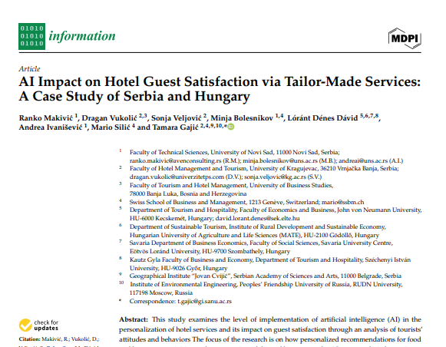
Daha Fazla Okuma: Yapay Zeka ve Konuk Memnuniyeti
Makivić, R. (2024). Kişiye Özel Hizmetler Aracılığıyla Yapay Zekanın Otel Misafir Memnuniyeti Üzerindeki Etkisi. Information (MDPI), 15(11), 700.
https://www.mdpi.com/2078-2489/15/11/700
Bu Avrupa araştırması, yapay zekanın kişiselleştirilmiş hizmetler yoluyla misafir memnuniyetini nasıl artırdığını incelemektedir. Sırbistan ve Macaristan'daki otellerden elde edilen verilere dayanarak, güven, veri güvenliği ve kullanıcı deneyiminin misafirlerin yapay zeka araçlarına ilişkin algılarını nasıl şekillendirdiğini analiz etmektedir. Araştırma, kişiselleştirilmiş öneriler ve tahmine dayalı sistemlerin şeffaf, etik ve insan empatisiyle desteklendiğinde konforu ve sadakati artırabileceği sonucuna varmıştır.
GÖRMEK İÇİN TIKLAYIN

Slide 43
Etik, Personel Katılımı ve Sorumlu Yapay Zeka Kullanımı
Yapay zeka kullanımında etik farkındalık ve kapsayıcı uygulamalar oluşturmak: Adalet, şeffaflık ve personel refahına odaklanarak, konaklama sektöründe yapay zekanın etik, sosyal ve iş gücü üzerindeki etkilerini incelemek. Bu ünite, teknolojinin sorumlu kullanımının dijital dönüşüm içinde güven, kapsayıcılık ve dürüstlüğü nasıl teşvik edebileceğini araştırır.
04
Ayrıca bakınız ›
C3 M1
- Yeşil ve Dijital Değişime Öncülük Etmek

Slide 44
Konaklama Sektöründe Yapay Zeka Etiği Neden Önemlidir?
Etik
etik ilkelere
ve değerlere
Örn: Etik Kılavuz
Güncel Durum:
AI artık rezervasyonları, kişisel verileri ve misafir iletişimini etkiliyor. Sistemler daha fazla karar aldıkça,
etik farkındalık hayati önem kazanmaktadır.
AB Gerekliliği:
Güvenilir Yapay Zeka ilkesi, sistemlerin aşağıdaki özelliklere sahip olmasını gerektirir:
Yasal
Etik
Sağlam
Çift Koruma:
Etik AI kullanımı her ikisini de korur:
Konuklar - gizlilik, adil muamele, şeffaflık
Personel - anlamlı roller, destek, yerlerine başkalarının geçmemesi
Güvenilir
AI
Yasal
tüm geçerli yasa ve yönetmeliklere uyum
örn. AI Yasası
Sağlam
hem teknik hem de sosyal açıdan
örn. Teknik standartlar
İşletme Açısından Zorunluluk:
Konuklar, teknolojiyi sorumlu bir şekilde kullanan ve veri kullanımı konusunda net iletişim kuran otellere daha fazla güven duyarlar

Slide 45
Konaklama Sektöründe Yapay Zeka ile İlgili Temel Etik İlkeler
Ayrıca bakınız ›
C3 M1
- Yeşil ve Dijital Değişime Öncülük Etmek
⁰¹
⁰³
⁰⁵
Adalet
Hesap verebilirlik
Kapsayıcılık
AI sistemleri tüm misafirlere eşit muamele etmelidir. Örneğin, oda yükseltme algoritmaları veya fiyatlandırma araçları milliyet, cinsiyet veya dile dayalı önyargı göstermemelidir
Oteller, dijital sistemlerinin sonuçları konusunda sorumluluk almalıdır. Hataları düzeltmek ve kararların etik kalmasını sağlamak için insan denetimi gereklidir.
Etik yapay zeka, erişilebilirliği ve kültürel duyarlılığı desteklemeli ve tüm misafirlerin teknolojiyle rahat bir şekilde etkileşim kurmasını sağlamalıdır
Şeffaflık
Gizlilik
Konuklar ve personel, yapay zekanın ne zaman ve nasıl kullanıldığını anlamalıdır. Açık iletişim, güven oluşturur ve otomatik kararlarla ilgili yanlış anlamaları önler
Rezervasyonlar, sohbet robotları ve sadakat programları aracılığıyla toplanan kişisel veriler güvenli bir şekilde saklanmalı ve yalnızca meşru amaçlar için kullanılmalıdır.
⁰²
⁰⁴

Slide 46
Riskler ve Gerçek Dünyadaki Zorluklar
Temel Tehlike:
Teknoloji, personeli desteklemeli, onların muhakemesinin yerini almamalıdır.
⁰¹
⁰³
Algoritmalardaki Önyargı
İnsan Bağlantısının Kaybı
Sistemler verilerden öğrenir - veriler eşitsizliği yansıtıyorsa, sonuçlar önyargılı olabilir
Chatbotlar ve self servis araçları aşırı kullanıldığında kişisel sıcaklığı azaltabilir
Veri Koruma
ve Kötüye Kullanım
Otomasyona Aşırı Bağımlılık
Büyük hacimli kişisel bilgiler, ihlallere veya yetkisiz kullanıma maruz kalma riski taşır
Karar verilmesi gereken durumlarda eleştirel düşünme ve personel katılımını zayıflatır
⁰²
⁰⁴

Slide 47
Uygulamada Sorumlu Yapay Zeka
Vaka Çalışması: ACCOR Grubu
Sadakat programları, operasyonlar ve misafir iletişimi genelinde yapay zeka uygulayan Avrupa'nın en büyük otel ağlarından biri.
Önemli Uygulamalar:
Çalışanlar Odak Noktasında
AI önerilerini otomatik olarak uygulamak yerine yorumlayabilmeleri için personel eğitimi
Şeffaflık
AI araçlarının kullanıldığı durumlarda konuklara bilgi verilmesi
GDPR Uyumluluğu
Misafir verileri anonimleştirilir ve güvenli bir şekilde saklanır
Sürdürülebilirlik Uyumu
AB Dijital Sürdürülebilirlik Girişimi ile ortaklık
Sonuç:
Sorumlu yapay zekanın hem güveni hem de verimliliği nasıl güçlendirebileceğini gösterir.

Slide 48
Accor'dan Alınacak Dersler
Accor'un örneği, yapay zekanın net etik ilkeler ve güçlü personel katılımı ile yönlendirildiğinde hizmeti iyileştirebileceğini göstermektedir.
Accor'un yapay zeka kullanımını etik ve şeffaf kılan somut adımlar nelerdir?
Personel eğitimi, güvenin ve hizmet kalitesinin korunmasına nasıl katkıda bulundu?
Sizin ortamınızda dijital inovasyonun adil ve sorumlu kalmasını hangi politikalar veya uygulamalar sağlayabilir?
Uygulama Alıştırması:
Kuruluşunuzda yapay zekanın personelinizi destekleyebileceği bir alan belirleyin.
Tasarım Kontrolü:
Aşağıdakileri nasıl dahil edeceğinizi özetleyin:
Net iletişim
Veri koruma
İnsan denetimi

Slide 49
Sorumlu AI Kullanımı için Personel Eğitimi ve Katılımı
Personel eğitimi, konaklama sektöründe yapay zekanın etik ve güvenle kullanıldığı bir kültürün oluşturulmasında hayati öneme sahiptir.
Neden Önemlidir:
Çalışanlar yapay zeka sistemlerini anladıklarında şunları yapabilirler:
Sistemleri sorumlu bir şekilde kullanabilirler
İnsan yargısının ne zaman gerekli olduğunu fark edebilir
Dijital dönüşüme güven oluşturmak
Avrupa Yaklaşımı:
Oteller, aşağıdakileri kapsayan dijital okuryazarlık ve etik eğitimleri başlatmaktadır:
Güvenli misafir veri yönetimi
Otomatikleştirilmiş içgörülerin yorumlanması
Önerilerdeki önyargıları belirleme
Endişeler için açık iletişim kanalları
Sorumlu Yapay Zeka
Anahtar Sonuç:
Katılımcı ve bilgili ekipler, hem teknolojiye hem de liderliğe olan güveni sürdürür.

Slide 50
Sorumlu Yapay Zeka Kullanımı için Personel Eğitimi ve Katılımı
Hesap Verebilirlik
Gizlilik ve Veri Koruma
Kapsayıcılık ve İnsan Odaklı Tasarım
01
02
03
04
05
06
Adalet
Şeffaflık ve Açıklanabilirlik
Güvenlik ve Emniyet

Slide 51
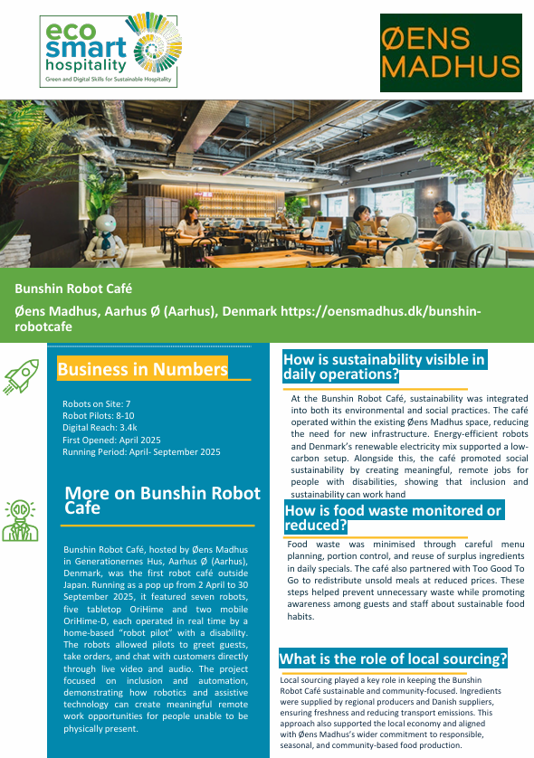
Bunshin Robot Kafe
Bunshin Robot Café, yapay zeka ve robotik teknolojisinin insanları yerinden etmek yerine katılımı artırmak için kullanılabileceğini gösteriyor. Aarhus'taki Øens Madhus tarafından işletilen bu kafe, engelli kişilerin kendi evlerinden uzaktan kontrol ettikleri OriHime robotlarını kullanan Japonya dışındaki ilk robot kafe oldu. Robotlar, misafirleri karşıladı, siparişleri aldı ve canlı iletişim teknolojisi aracılığıyla müşteri etkileşimini destekledi.
Proje, konaklama ve ağırlama sektörü için önemli bir soruyu ele aldı: Teknoloji, insan ilişkilerini korurken nasıl fırsatlar yaratabilir? Kafe, insanları hizmet sunumundan uzaklaştırmak yerine, yapay zeka destekli robotik teknolojisini kullanarak, konaklama ve ağırlama sektöründe istihdam edilemeyecek bireylerin müşteri etkileşimlerine doğrudan katılmasını sağladı.
Kafe, sosyal etkisinin yanı sıra yerel tedarik, gıda israfının azaltılması, enerji verimli operasyonlar ve dijital izleme sistemleri gibi pratik sürdürülebilirlik önlemlerini de entegre etti. Sonuç, inovasyon, kapsayıcılık ve operasyonel sürdürülebilirliği bir araya getiren bir konaklama konseptiydi.
Önemli Ders: Konaklama ve ağırlama sektöründe yapay zekanın en etkili kullanımı, anlamlı insan etkileşimini ortadan kaldırmak yerine insan katılımını, erişilebilirliği ve hizmet kalitesini güçlendirmektir.

Slide 52
Eğitim yoluyla etik farkındalık oluşturma
UNWTO Kursu:
Konaklama Sektöründe Yapay Zeka: Zorluklar ve İş Fırsatları
4 haftalık yapılandırılmış öğrenim programı
Avrupa vaka çalışmalarına odaklanma
Gizlilik, önyargı, şeffaflık ve veri koruma konularını kapsar
Tamamlama üzerine sertifika
Boşluğu Doldurmak:
Avrupalı otellerin %72'si yapay zekayı vazgeçilmez görüyor
Ancak sadece %9'unun resmi bir stratejisi var
Kanıtlanmış Sonuçlar - Erken benimseyenlerin raporu:
Daha hızlı yanıt süreleri
GDPR uyumluluğunda iyileşme
Daha yüksek misafir güveni
AB Yapay Zeka Yasası'na daha iyi hazırlık
Daha Geniş Etki:
İtalya ve Belçika'daki otelcilik okullarına dahil edilen kurs, süpervizörlerin yetkinliklerini geliştiriyor.
Ayrıca bakınız ›
C3 M1
- Yeşil ve Dijital Değişime Öncülük Etmek

Slide 53
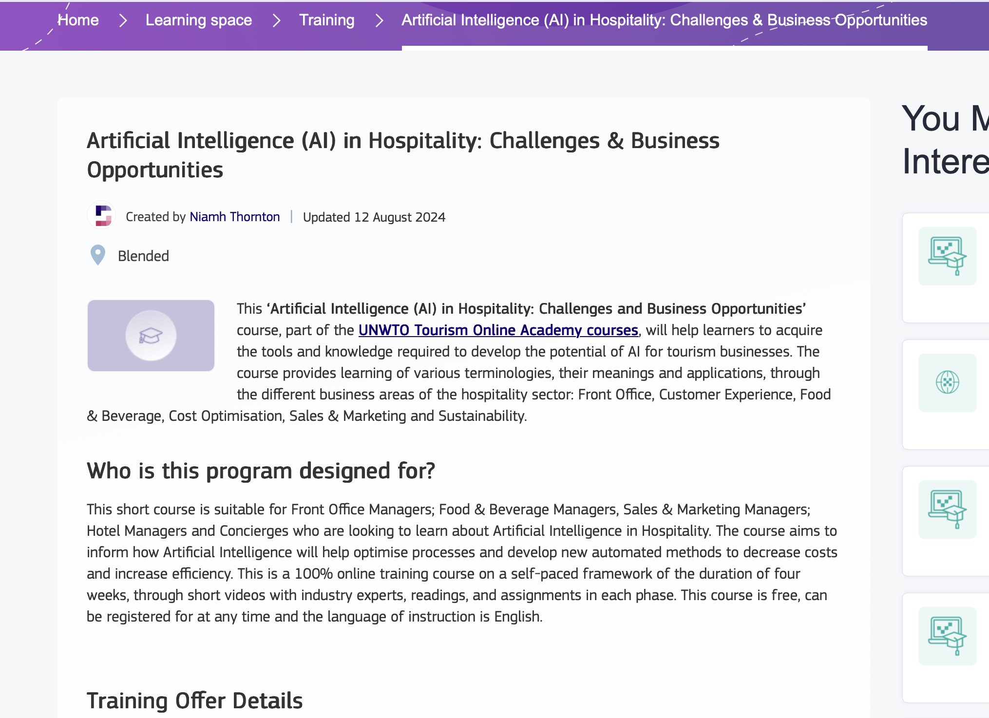
Konaklama Sektöründe Yapay Zeka: Zorluklar ve İş Fırsatları
Sağlayıcı: UNWTO Turizm Çevrimiçi Akademisi, 2024
GÖRMEK İÇİN TIKLAYIN

Slide 54
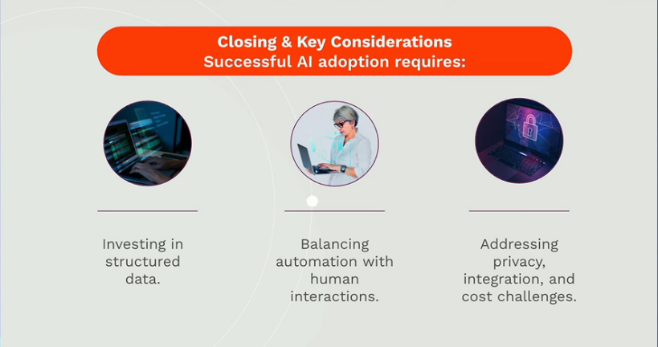
Konaklama Sektöründe Etik Yapay Zeka
Fırsatlar, Zorluklar ve Önümüzdeki Yol (YouTube, 2024)
https://www.youtube.com/watch?v=9BavI4Gowh8
Bu kısa video, veri yönetimi, otomasyon ve misafir deneyimi alanlarındaki gerçek hayattan örnekler üzerinde durarak, otellerin yapay zekayı nasıl sorumlu bir şekilde entegre edebileceğini açıklıyor. Sektör liderleri, etik ilkelerin güven ve uyum oluşturarak rekabet gücünü nasıl güçlendirdiğini tartışıyor
GÖRMEK İÇİN TIKLAYIN

Slide 55
⁰¹
⁰⁴
Eğitim, Uçurumu Kapatır: Yapılandırılmış öğrenme, AB politikalarını günlük uygulamaya dönüştürür
Avrupa
Çerçeve Kılavuzları:
GDPR ve AB Yapay Zeka Yasası, sorumlu benimseme için net standartlar sağlar
⁰²
Etik, Güveni Artırır:
Sorumlu AI kullanımı hem mevzuata uyumu hem de misafir güvenini güçlendirir
⁰⁵
Beceri Geliştirme:
Hedef odaklı eğitim,
personele ne zaman otomasyona güvenebileceklerini bilme konusunda güven verir
Otomasyona ne zaman güvenilmesi gerektiğini
Ne zaman insan yargısına öncelik verilmeli
⁰³
Personelin Güçlendirilmesi Anahtardır: Teknoloji rutin görevleri üstlenirken, insanlar empati ve problem çözmeye odaklanır
Önemli Noktalar

Slide 56
Uygulamalı Çalışma
Konaklama sektöründe yapay zekanın gerçek hayattan örneklerinden öğrenme. Konaklama operasyonları ve misafir hizmetlerinde yapay zeka kullanımına ilişkin gerçek örneklerin analizi yoluyla öğrenmeyi pekiştirmek. Öğrenciler, otellerin ve restoranların yapay zeka araçlarını nasıl benimsediğini inceler, başarı faktörlerini ve zorlukları belirler ve edindikleri bilgileri kendi küçük ölçekli uygulama planlarını tasarlamak için kullanır.
05
Ayrıca bakınız ›
C1 M3
- ·Sürdürülebilir Müşteri Deneyimi Tasarımı

Slide 57
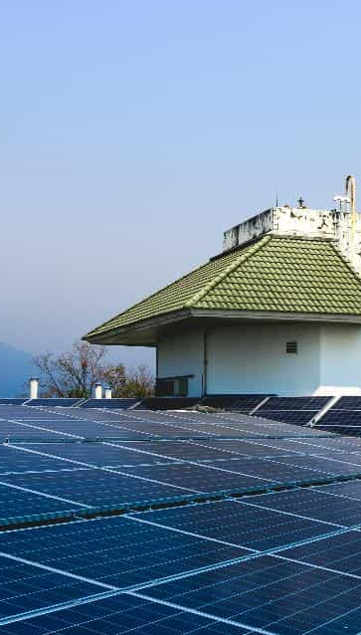
İlkelerden Uygulamaya
Ünite Geçişi:
Bu son ünitede, teoriden uygulamaya geçeceksiniz.
Keşfedecekleriniz:
Önde gelen konaklama işletmelerinin gerçek hayatta AI'yı nasıl uyguladıkları, odaklanılacak konular:
Verimlilik
Misafir memnuniyeti
Sürdürülebilirlik
Marka itibarı
Sizin rolünüz:
Eleştirel düşünme + Pratik uygulama =
Mesleki hazırlık
Hazırlık:
Başarılı bir yapay zeka uygulamasını şekillendiren stratejik, etik ve operasyonel faktörleri tanımaya hazır olun.

Slide 58

Konaklama Sektöründe Yapay Zeka: Pratik Uygulamalar
Güncel Durum - Yapay zeka, konaklama sektörünü şu alanlarda dönüştürmeye başlamıştır:
Otomasyon
Kişiselleştirme
Sürdürülebilirlik
Operasyon
Problem Çözme Odaklılık:
Vaka çalışmaları, teknolojinin gerçek sorunları nasıl çözdüğünü, performansı nasıl artırdığını ve insanları nasıl desteklediğini - onların yerini almadığını - göstermektedir.
Sektör Verileri:
*Konaklama sektöründeki yöneticilerin %73'ü, yapay zekayı dijital yatırım öncelikleri arasında ilk üçte yer alan bir unsur olarak belirtiyor. - McKinsey 2024*
Yaklaşım:
Her örnek, insanlara sağladığı net faydalarla amaç odaklı uygulamayı vurgulamaktadır.
Ayrıca bakınız ›
C2 M2
- Konaklama Sektöründe Veri Analitiği

Slide 59
Hilton Otelleri: Yapay Zeka ile Hizmeti Geliştirme
Ölçek ve Strateji:
138 ülkede 7.500'den fazla otel ve 41 farklı yapay zeka kullanım örneği
Yaklaşım:
Hedefli yapay zeka araçlarını devreye almadan önce sistem modernizasyonu ve bulut entegrasyonuna öncelik verilmesi
Ana Uygulama:
Xiao Xi Chatbot (Çin) - %94 memnuniyet, aylık 50.000'den fazla sorgu (Hilton, 2020 - Çin pazarı uygulaması)
Winnow Gıda Atığı Sistemi - %60'ın üzerinde gıda atığı azaltımı (AI Adopters Club, 2025)
Pazarlama AI - Kişiselleştirme sayesinde ROI iki katına çıktı (AI Adopters Club, 2025)
Personel Ortak Tasarımı - Çalışanlar dijital avatarların oluşturulmasına yardımcı oldu
Temel Felsefe:
"İnovasyonu, misafirperverliğin kişisel doğasını sulandırmak için değil, derinleştirmek için kullanın

Slide 60
Marriott International: Büyük Ölçekte Akıllı Operasyonlar
Marriott International, konuk hizmetlerini kişiselleştirmek, fiyatlandırmayı optimize etmek ve küresel portföyünde operasyonel verimliliği artırmak için yapay zekaya büyük yatırımlar yaptı.
Kullanım Ölçeği:
Mobil sohbet araçları aracılığıyla yönetilen 2,5 milyondan fazla hizmet talebi
Önemli Araçlar ve Sonuçlar:
ChatBotlr ve RENAI - Konaklama ile ilgili soruların %44'ü otomatik olarak çözüldü
Tahmine Dayalı Fiyatlandırma - RevPAR'da %5–10 artış
Winnow Vision AI - 370.000+ kg gıda israfı önlendi (2024) (Winnow Solutions gıda israfı önleme verileri, 2024)
Karbon Hesaplama AI - %5–10 emisyon azaltımı
İnsan Odaklı Yaklaşım:
Personel odaklı kuluçka merkezlerinden 150'den fazla AI kullanım örneği
Son kullanıcı konseyleriyle pilot uygulama
Microsoft 365 Copilot aracılığıyla AI becerilerinin geliştirilmesi
İnsanları destekler, onların yerini almaz

Slide 61
citizenM Otelleri: Amaca Yönelik Yapay Zeka Öncelikli Konaklama
citizenM, verimliliği, sürdürülebilirliği ve hizmet kalitesini artırmak için konuk deneyimi ve operasyonlarının her aşamasına yapay zekayı entegre eder.
Marka Felsefesi:
Amaç odaklı, yapay zeka öncelikli konaklama hizmeti - verimlilik, sürdürülebilirlik ve hizmet kalitesini artırma
Misafir Deneyimi:
Uygulama (4,7/5 puan) - Temassız check-in, dijital anahtarlar, tam oda kontrolü
AI Chatbot - Rutin sorulara anında yanıt
Operasyonel Verimlilik:
Robotik Süreç Otomasyonu - 30'dan fazla görev otomatikleştirildi (faturalandırma, raporlama)
Tahmine Dayalı Oda Temizliği - Temizlik sadece gerektiğinde planlanır
Sürdürülebilirlik Etkisi:
Su kullanımında %37,8 azalma (2019–2021)
Yılda 2 milyon plastik şişe tasarrufu
%90'ın üzerinde yenilenebilir elektrik

Slide 62

Trendlere Genel Bakış: 2025'te Konaklama Sektöründe Yapay Zeka
Otel gruplarının %68'i en az bir departmanda yapay zeka kullanıyor (Skift Research, 2025)
AI destekli kişiselleştirme sayesinde misafir sadakatinde %23 artış (Accenture Travel Report, 2024)
En Önemli Endişeler: Veri gizliliği (%42), Şeffaflık (%35), Personelin beceri kaybı (%21) (Deloitte, 2024)
Personel yetkinleştirme ile birleştirildiğinde yapay zeka yatırımlarının getirisi 3:1 (McKinsey, 2025)
Sektör İçgörüsü:
Bu veriler, vaka çalışması analizimizi sektör genelindeki gelişmeler ve zorluklar üzerine temellendirmektedir.

Slide 63
AI Uygulamalarından Başarıyı Analiz Etmek ve Dersler Çıkarmak
Her bir AI aracının ele almak üzere tasarlandığı temel sorunu, örneğin hizmet hızını artırmak, misafir memnuniyetini yükseltmek veya maliyetleri düşürmek gibi, belirleyerek başlayın. Başarıyı, net ve ölçülebilir sonuçlara ve sistemin mevcut iş akışlarına ne kadar iyi entegre olduğuna göre değerlendirin.
Kullanılabilirliği göz önünde bulundurun: Hem yöneticiler hem de ön saflarda çalışan personel sistemi güvenle benimseyip kullanabildi mi?
Etik kuralları gözden geçirin: Uygulama süresince veri gizliliği, adalet ve şeffaflık ilkelerine uyuldu mu?
Sürdürülebilirliği değerlendirin: AI çözümü, daha küçük işletmeler de dahil olmak üzere farklı konaklama ve ağırlama ortamlarında ölçeklenebilir ve uyarlanabilir mi?
Tartışma konusu:
Başarıya en çok hangi faktörler katkıda bulundu? Teknolojinin ötesinde liderlik, eğitim ve güven gibi unsurları da düşünün.
Ayrıca bakınız ›
C3 M1
- Yeşil ve Dijital Değişime Öncülük Etmek

Slide 64
Bu bölüm, yapay zekanın amaçlı
ve planlı bir şekilde uygulandığında, konaklama sektöründe ölçülebilir iyileştirmeler sağlayabildiğini göstermiştir.
⁰¹
⁰⁴
Amaca Yönelik Yapay Zeka Sonuç Getirir: Gıda israfının azaltılmasından çok dilli iletişime kadar – gerçek operasyonel zorlukları çözer
İnsan Odaklı İnovasyon: Yapay zeka, ön saflardaki ekipleri destekleyerek çalışanları daha yüksek değerli işler için serbest bırakır
⁰²
Başarı = İnsanlar + Süreç: Liderliğin netliği, personel katılımı ve etik uygulama ile desteklenir
⁰³
Stratejik Mesaj:
“AI’nın gerçek değeri, insan ilişkilerini nasıl güçlendirdiği, güveni nasıl inşa ettiği ve kaliteli hizmeti nasıl sürdürdüğünde yatmaktadır.”
Önemli Noktalar
Ölçülebilir İyileştirmeler: Daha kısa yanıt süreleri, daha yüksek memnuniyet, daha iyi sürdürülebilirlik, daha güçlü finansal durum

Slide 65
Konaklama Sektöründe Yapay Zeka: Sonuç
EcoSmart modülü, Yapay Zekanın verimlilik, sürdürülebilirlik ve inovasyon yoluyla Avrupa konaklama sektörünü nasıl yeniden şekillendirdiğini ve aynı zamanda hizmetin insani niteliğini nasıl koruduğunu göstermiştir
EcoSmart Başarısı:
Artık verimlilik ile özeni, inovasyon ile dürüstlüğü dengeleyen sorumlu bir yapay zeka entegrasyonunu analiz etmeye, tasarlamaya ve yönetmeye hazırsınız.
Son Mesaj:
Yapay Zeka insanlara güç verir.
Sonraki slayta bakın:

Slide 66
Modül Yolculuğu:
Beş ünite boyunca, temel kavramlardan uygulamalı pratiğe geçtiniz:
⁰¹
⁰³
⁰⁵
Yapay Zekayı Anlamak
KOBİ'ler için Temeller
Misafir Deneyimini Geliştirme
Kişiselleştirme
insan
gözetim
Vaka Çalışmaları
ve Planlama
Eylem planı
Operasyonların Otomasyonu
Verimlilik ve sürdürülebilirlik
Etik ve Sorumluluk
Adil, şeffaf, personel odaklı uygulama
⁰²
⁰⁴

Slide 67

İzlemeye Devam: Yapay Zeka ve Gıda İsrafının Önlenmesi
Konaklama sektöründe yapay zekanın gerçek hayattaki uygulamaları hakkında daha fazla bilgi edinmek için kısa vaka çalışmasını izleyin:
Accor France: Gıda İsrafıyla Mücadelede Öncü*
Erişim adresi: https:www.winnowsolution.com/en/videos
Bu video, Winnow Solutions tarafından desteklenen AI teknolojisinin, otellerin gıda israfını azaltırken operasyonel verimliliği ve sürdürülebilirliği nasıl artırdığını göstermektedir.
Göreviniz:
Videoya dayanarak kısa bir etki analizi (150–200 kelime) yazın. Cevabınızı hazırlarken aşağıdaki soruları kılavuz olarak kullanın:
AI hangi operasyonel veya sürdürülebilirlik sorununu çözüyordu?
Personel, tasarım, eğitim veya günlük kullanım süreçlerine nasıl dahil edildi?
Finansal, çevresel veya kültürel açıdan hangi ölçülebilir sonuçlar elde edildi?
GÖRMEK İÇİN TIKLAYIN
Ayrıca bakınız ›
C1 M2
- Döngüsel Ekonomi ve Kaynak Verimliliği

Slide 68
C2 M1 · Vaka çalışması paketi
Örnek olay incelemelerinin tamamını indirin
Bu modülde yer alan her işletme için tam bir vaka çalışması bulunmaktadır. Aşağıdaki bağlantıları kullanarak her birini açabilirsiniz.
Bunshin Robot Cafe – Aarhus, Danimarka
Japonya dışındaki ilk robot kafe — Engelli pilotlar tarafından çalıştırılan OriHime robotları; tasarımla kapsayıcılık.
Tam vaka çalışmasını indirin · {{CASE_URL_ BUNSHIN}}
Porto Mare Taverna – Hırvatistan
Mevsimlik deniz ürünleri restoranında rezervasyon ve enerji için doğru dijital araçları seçin.
Tam vaka çalışmasını indirin · {{CASE_URL_ PORTOMARE}}

Slide 69
Katıldığınız için teşekkür ederiz
Bu modülün bilgilerinizi zenginleştirdiğini ve uygulamalarınızı geliştirdiğini umuyoruz.
Akıllı, sürdürülebilir ve insan odaklı konukseverliğe olan bağlılığınız için teşekkür ederiz. Bu içgörüleri işinize yansıtın, etik ve empatiyle liderlik edin ve teknolojinin insanlara özenle hizmet etmesini sağlayın.
www.ecosmartproject.eu

